Slide 1
GENEZA i PRZYSZŁOŚĆ UNII EUROPEJSKIEJ
PROJEKT EDUKACYJNY 2016/2017

Slide 2
1945-1959 Europa w czasach pokoju – początki współpracy
Unię Europejską utworzono po to, aby położyć kres krwawym wojnom, wybuchającym często pomiędzy sąsiadującymi krajami, z których najstraszliwszą była II wojna światowa. Od 1952 r. Europejska Wspólnota Węgla i Stali jednoczy gospodarczo i politycznie państwa Europy, by tym samym zapewnić długotrwały pokój. Założyło ją sześć krajów: Belgia, Francja, Holandia, Luksemburg, Niemcy i Włochy. Lata pięćdziesiąte upływają pod znakiem zimnej wojny pomiędzy Wschodem a Zachodem. W 1956 r. na Węgrzech czołgi radzieckie kładą kres protestom przeciwko reżimowi komunistycznemu. Rok 1957 to data utworzenia na podstawie traktatu rzymskiego Europejskiej Wspólnoty Gospodarczej (EWG), innymi słowy „wspólnego rynku”.

Slide 3
1960–1969 Okres wzrostu gospodarczego
Lata 60. XX wieku to dobry okres dla gospodarki, między innymi ze względu na likwidację ceł w handlu pomiędzy państwami członkowskimi. Kraje te postanawiają również wspólnie sprawować kontrolę nad produkcją żywności, tak by nikomu jej nie zabrakło. Wkrótce dzięki takiej polityce pojawiają się nawet nadwyżki żywności. Maj 1968 przechodzi do historii pod znakiem studenckich protestów w Paryżu. Tak zwane „Pokolenie '68” staje się motorem wielu zmian społecznych i obyczajowych.

Slide 4
1970–1979 Coraz większa wspólnota – pierwsze rozszerzenie
Dania, Irlandia i Wielka Brytania przystępują do Unii Europejskiej 1 stycznia 1973 r. powiększając tym samym liczbę jej członków do dziewięciu. W następstwie krótkiej, lecz brutalnej wojny arabsko-izraelskiej w październiku 1973 r. rozpoczyna się kryzys energetyczny i problemy gospodarcze w Europie. Wraz z obaleniem portugalskiego reżimu Salazara w 1974 r. i – rok później – śmiercią generała Franco w Hiszpanii kresu dobiegają ostatnie prawicowe dyktatury w Europie. Dzięki polityce regionalnej UE ogromne sumy zaczynają napływać do biedniejszych regionów, wspierając tworzenie miejsc pracy i infrastruktury. Parlament Europejski umacnia swój wpływ na sprawy unijne, a w 1979 r. obywatele po raz pierwszy wybierają jego członków w bezpośrednich wyborach. W latach 70. nasila się walka z zanieczyszczeniem środowiska. UE przyjmuje przepisy dotyczące ochrony środowiska, po raz pierwszy wprowadzając pojęcie „zanieczyszczający płaci”.

Slide 5
1980–1989 Zmiana oblicza Europy – upadek muru berlińskiego
Po strajkach w stoczni gdańskiej latem 1980 r. związek zawodowy Solidarność i jego przywódca Lech Wałęsa urastają do rangi symbolu w Europie i na świecie. W 1981 r. Grecja staje się 10. państwem członkowskim UE, Hiszpania i Portugalia przystępują do niej pięć lat później. W 1986 r. dochodzi do podpisania Jednolitego aktu europejskiego. Jest to traktat tworzący podstawy dla szeroko zakrojonego sześcioletniego programu, mającego na celu usunięcie przeszkód dla wolnego przepływu handlu w UE, a w konsekwencji utworzenia „jednolitego rynku”. Wraz z upadkiem muru berlińskiego 9 listopada 1989 r. Europa przeżywa prawdziwy wstrząs polityczny. Po raz pierwszy od 28 lat otwierają się granice pomiędzy wschodnią i zachodnią częścią Niemiec, które w październiku 1990 r. ponownie się jednoczą.

Slide 6
1990–1999 Europa bez granic
Upadek komunizmu w państwach Europy Środkowo-Wschodniej sprzyja zbliżeniu obywateli sąsiadujących ze sobą krajów. W 1993 r. ukończono proces tworzenia jednolitego rynku, w ramach którego obowiązują tzw. cztery swobody, czyli swoboda przepływu towarów, usług, osób i kapitału. W latach 90. wchodzą w życie kolejne dwa traktaty: w 1993 r. wchodzi w życie traktat z Maastricht, a w 1999 r. – Traktat Amsterdamski. Obywatele są zainteresowani kwestiami ochrony środowiska, a także współpracy w zakresie bezpieczeństwa i obrony. W 1995 r. Unii przybywa trzech nowych członków: Austria, Finlandia i Szwecja. Małe miasteczko w Luksemburgu daje nazwę układowi z Schengen, który stopniowo zapewni obywatelom możliwość podróżowania bez kontroli paszportowych na granicach. Dzięki wsparciu UE miliony młodych ludzi podejmują studia za granicą. Telefony komórkowe i internet ułatwiają komunikację coraz większej liczbie osób.

Slide 7
2000–2009 Dalszy rozwój
Nowa wspólna waluta zaczyna obowiązywać w wielu krajach. W tym dziesięcioleciu coraz więcej krajów przyjmie euro. Po zamachach terrorystycznych w Nowym Jorku i Waszyngtonie, data 11 września 2001 r. nieodłącznie kojarzy się z „wojną z terroryzmem”. Kraje UE podejmują coraz ściślejszą współpracę w walce z przestępczością. Przystąpienie aż 10 nowych państw do UE w 2004 r. uznano za kres podziałów politycznych pomiędzy Wschodem a Zachodem. W 2007 r. do Unii przystępują Bułgaria i Rumunia. We wrześniu 2008 r. w gospodarkę światową uderza kryzys finansowy. Wszystkie kraje UE ratyfikują traktat lizboński, który wchodzi w życie w 2009 r. Zapewnia on UE nowoczesne instytucje i skuteczne metody działania.

Slide 8
2010 – dziś Dekada pełna wyzwań
Światowy kryzys gospodarczy silnie uderza w Europę. UE pomaga kilku krajom w trudnej sytuacji i ustanawia tzw. unię bankową, aby zagwarantować, że banki będą bezpieczniejsze i bardziej wiarygodne. W grudniu 2012 r. Unia Europejska otrzymuje Pokojową Nagrodę Nobla. W 2013 r. do UE przystępuje 28. kraj – Chorwacja. Przeciwdziałanie zmianom klimatu jest jednym z priorytetów. Kraje UE postanawiają ograniczać szkodliwe emisje gazów cieplarnianych. W 2014 r. odbywają się wybory do Parlamentu Europejskiego, w wyniku których do parlamentu trafia większa liczba eurosceptyków. Po aneksji Krymu przez Rosję UE ustanawia nową strategię w dziedzinie bezpieczeństwa. Na Bliskim Wschodzie oraz w różnych częściach świata dochodzi do głosu ekstremizm religijny. Prowadzi to do konfliktów i wojen, w wyniku których wiele osób, które zmuszone są uciekać przed niebezpieczeństwem, poszukuje schronienia w Europie. UE nie tylko stoi w obliczu dylematu, jak zadbać o nowych przybyszów, ale również jest celem kilku ataków terrorystycznych.

Slide 9
ZAŁOŻYCIELE UNII EUROPEJSKIEJ

Slide 10
Unia Europejska nie istniałaby w znanej nam dzisiaj formie, gdyby kilku wyjątkowych ludzi nie zainspirowało tego nowatorskiego przedsięwzięcia. Gdyby nie ich energia i motywacja, nie wiadomo, czy żylibyśmy teraz w stabilnej i wolnej od konfliktów zbrojnych Europie. Założyciele UE pochodzili z różnych krajów, reprezentowali różne środowiska i różne profesje − byli wśród nich zarówno żołnierze, jak i prawnicy − lecz bliskie były im te same ideały: pokój i dobrobyt w zjednoczonej Europie. Oprócz założycieli UE, których sylwetki przedstawiono poniżej, wielu innych ludzi wytrwale współdziałało na rzecz idei integracji europejskiej. Dlatego na stronach poświęconych założycielom UE dodawane będą kolejne informacje.

Slide 11
A oto oni:
Konrad Adenauer Robert Shuman
Joseph Bech Paul-Henri Spaak
Johan Beyen Alter Spinelli
Winston Churchill
Alcide de Gasperi
Walter Hallstein
Sicco Mansholt
Jean Monnet

Slide 12
Wielkie rozszerzenie- zjednoczenie
Wschodu z Zachodem

Slide 13
1989 Upadek muru berlińskiego- upadek komunizm,
Unijna pomoc gospodarcza program PHARE
1992 Kryteria kopenhaskie:
*demokracja i rządy prawa
*gospodarka rynkowa
*zdolność do przyjęcia prawa UE
1998 Rozpoczęcie negocjacji akcesyjnych
2002 Podczas szczytu w Kopenhadze podjęto decyzję o
rozszerzeniu UE o dziesięć nowych państw
2004 Nowi członkowie UE: Cypr, Estonia, Litwa, Łotwa, Malta, Polska, Republika Czeska, Słowacja, Słowenia, Węgry

Slide 14
Trzy wspólnoty Europejskie
Europejska Wspólnota Węgla i Stali:
historyczna, funkcjonująca w latach 1952-2002
ponadnarodowa organizacja gospodarcza, której
powstanie zapoczątkowało europejskie procesy
integracyjne.

Slide 15
Europejska Wspólnota Energii Atomowej:
jedna z trzech Wspólnot Europejskich, powstała na
mocy traktatów rzymskich 25 marca 1957 r.
Decyzja o powstaniu Euratomu zapadła podczas obrad
konferencji mesyńskiej w 1955 r.

Slide 16
Europejska Wspólnota Gospodarcza:
25 marca 1957 roku sześć państw Francja, Niemcy, Włochy oraz kraje Beneluksu (Belgia, Holandia, Luksemburg) postanowiło utworzyć Europejską Wspólnotę Gospodarczą, która miała pomóc w dążeniu do utworzenia wspólnego, europejskiego rynku towarów i usług oraz być początkiem drogi ku ujednoliceniu polityki społecznej państw członkowskich.

Slide 17
Mapa- początek UE

Slide 18
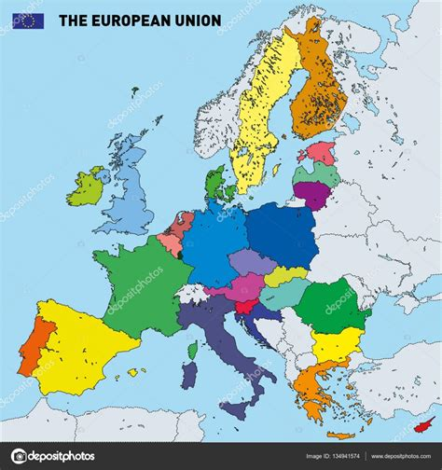
Mapa- UE dziś

Slide 19
SYMBOLE UNII
EUROPEJSKIEJ

Slide 20
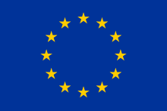
FLAGA UNII EUROPEJSKIEJ

Slide 21
HYMN UE- LUDWIG van BEETHOVEN ,,Oda do radości’’

Slide 22
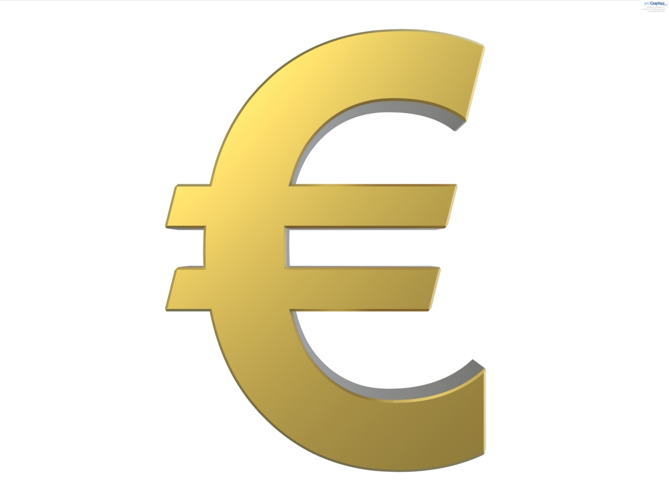
WALUTA- EURO

Slide 23
Motto Unii Europejskiej:
,,JEDNOŚĆ W RÓŻNORODNOŚCI’’

Slide 24
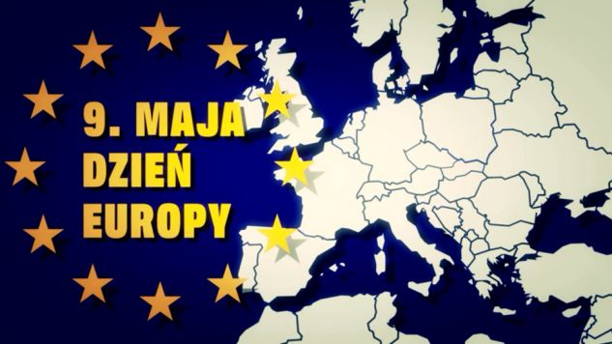
9 maja- Dzień Europy

Slide 25
LUDNOŚĆ UE
Unia Europejska:
500 milionów ludzi w
28 państwach

Slide 26
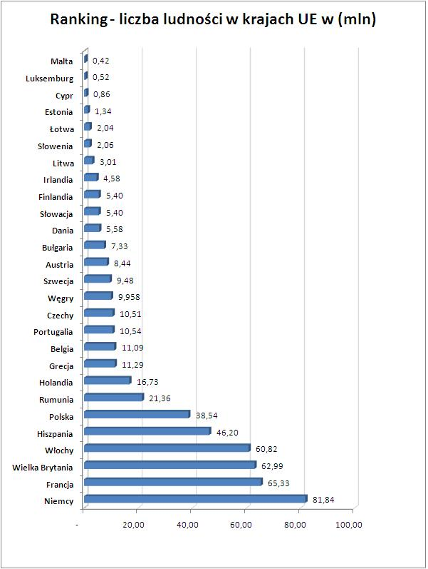

Slide 27
Zalety przystąpienia Polski do UE:
*Rozwój edukacji i szkolnictwa
*Zlikwidowanie granic
*Korzyści ekonomiczne
*Prestiż na arenie międzynarodowej jako członek ważnej organizacji międzynarodowej
*Korzystne zmiany na rynku pracy
*Rozwój rolnictwa
*Poprawa bezpieczeństwa

Slide 28
Zagrożenia wynikające z przystąpienia Polski do Unii Europejskiej:
*Zatracenie tożsamości narodowej
*Utrata suwerenności
*Zależność ekonomiczna od Unii Europejskiej
*Utrata ziemi
*Wzrost bezrobocia
*Strach przed konkurencją zachodu

Slide 29
Zagrożenia wynikające z przystąpienia Polski do UE:
*Emigracja ludności
*Polska musiała dostosować swoje normy do norm UE
*Ograniczenie niezależności państwowej
*Globalizacja

Slide 30
Korzyści wynikające z przystąpienia Polski do Unii Europejskiej:
*Zacieśnienie związków z resztą Europy
*Wolny handel między krajami
*Zniesienie ceł
*Podwyższenie jakości życia, pracy, edukacji i zdrowia
*Swoboda podróżowania bez kontroli granicznych
*Napływ inwestycji i nowych technologii
*Wolna konkurencja
*Wyższa jakość usług i niższe ceny

Slide 31
PAŃSTWA CZŁONKOWSKIE:
Austria, Belgia, Bułgaria, Chorwacja, Cypr, Czechy, Dania,
Estonia, Finlandia, Francja, Grecja, Hiszpania, Holandia,
Irlandia, Litwa, Luksemburg, Łotwa, Malta, Niemcy, Polska,
Portugalia, Rumunia, Słowacja, Słowenia, Szwecja, Węgry,
Wielka Brytania, Włochy

Slide 32
JĘZYKI URZĘDOWE:
angielski, niemiecki, francuski, włoski, hiszpański, polski,
niderlandzki, szwedzki, grecki, rumuński, czeski, portugalski,
bułgarski, węgierski, duński, słowacki, fiński, litewski,
łotewski, estoński, słoweński, irlandzki, maltański, chorwacki

Slide 33
*Szef rządu- Przewodniczący komisji Jean
Chaude Juncker
*Przewodniczący rady Europejskiej- Donald Tusk
*Przewodniczący parlamentu- Antonio Tajani

Slide 34
JEDNOSTKA MONETARNA:
euro (EUR), forint węgierski (HUF), funt brytyjski (GBP),
funt gibraltarski (GIP), korona czeska (CZK), korona duńska (DKK), korona szwedzka (SEK), kuna chorwacka
(HRK), lej rumuński (RON)

Slide 35
POLACY NA
STANOWISKACH
W UNII
EUROPEJSKIEJ

Slide 36
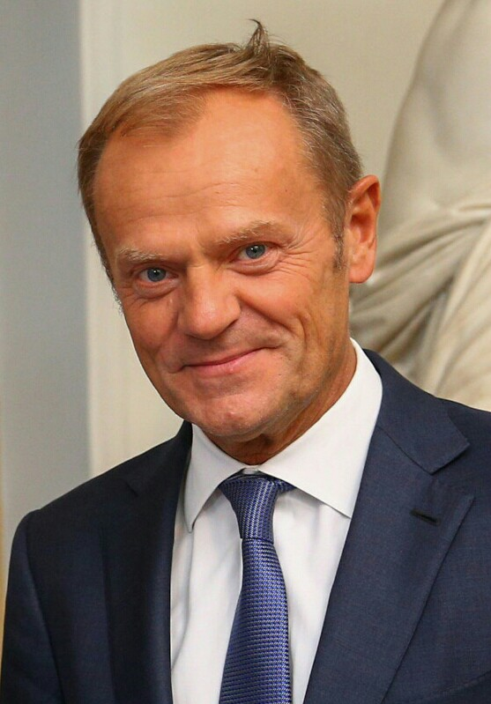
Donald Tusk- Przewodniczący Rady
Europejskiej

Slide 37
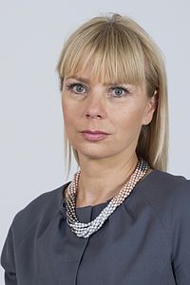
Elżbieta Bieńkowska- Europejski komisarz
ds. Rynku Wewnętrznego i Usług

Slide 38
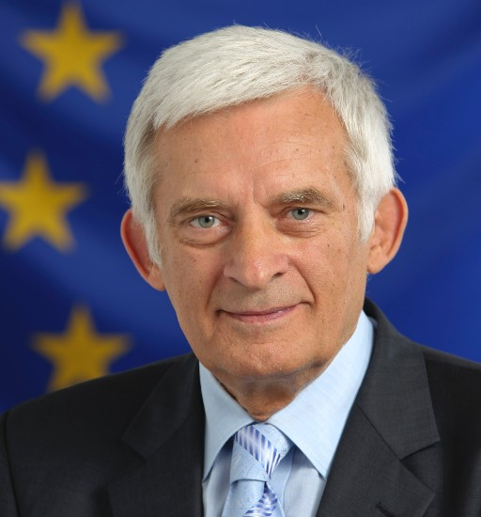
Jerzy Buzek- Przewodniczący Parlamentu Europejskiego (od 14 lipca 2009 do 17 stycznia 2012)

Slide 39
,,Karta praw podstawowych Unii
Europejskiej’’
Dotyczy wszystkich działań UE 54 artykuły
zebrane w 6 preambułach:
1.Godność 2.Wolność 3.Równość
4.Solidarność 5.Prawa obywatelskie
6.Wymiar sprawiedliwości

Slide 40
W projekcie udział brali:
Daria Orzechowska Krzysztof Czarnecki
Ilona Kaniecka Radosław Wajs
Roksana Czeszejko Damian Paluch
Julia Wiśniewska Denis Brzozowski

Slide 41
Koordynator projektu:
Pani Małgorzata Longinus

